Slide 1
МАДОУ «Золотой ключик» группа «Лесная полянка»

Slide 2
Цель: обеспечение детям психологический комфорт в ДОУ. Задачи: - в младшем дошкольном возрасте облегчить процесс адаптации, помочь малышам пережить расставание с мамой; -научить ребенка выражать свой гнев в приемлемой, безопасной форме, предупредить чрезмерное возбуждение нервной системы; -помочь дошкольникам освоить приемы регуляции своего настроения, способам обрести уверенность в себе;

Slide 3
- повысить самооценку тревожных и застенчивых детей; - научить ребят бесконфликтному общению друг с другом, свести к минимуму возможные ссоры в детском коллективе.

Slide 4
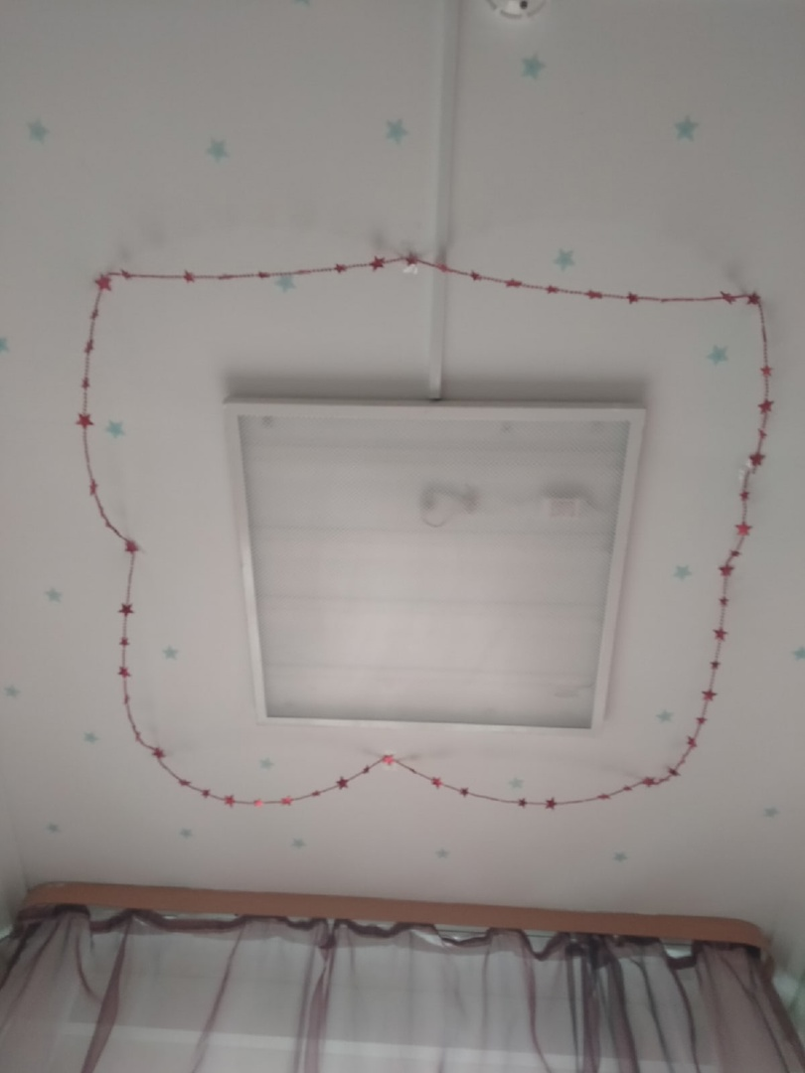
Радостный цвет – розовый – этот цвет вызывает положительные эмоции, символизирует жизнь, энергию, волю, борьбу.
В нашей группе «Лесная полянка» есть уголок уединения, он стал любимым местом, где создается легкое и хорошее настроение.

Slide 5
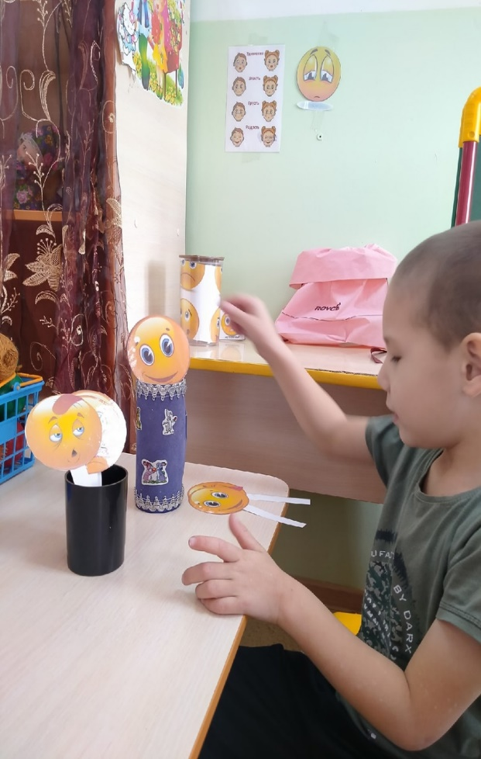
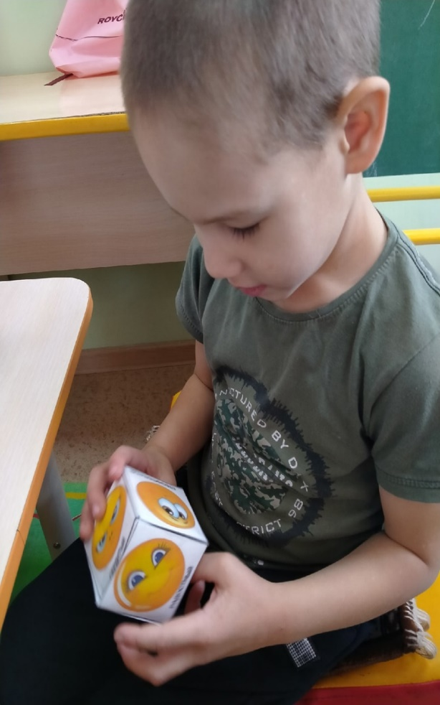
Пиктограмма настроения Цель: учить детей ориентироваться в пиктограммах человеческих эмоций, настроений.

Slide 6
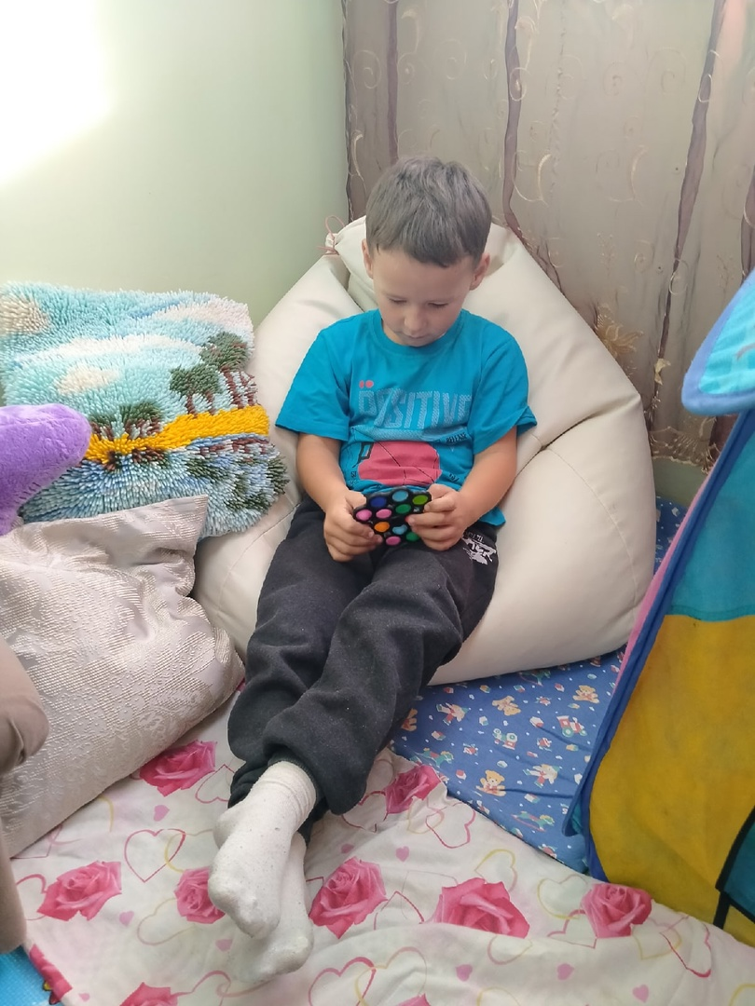
Музыкальная шкатулка и антистрессы Цель: снять напряжение и успокоится.

Slide 7
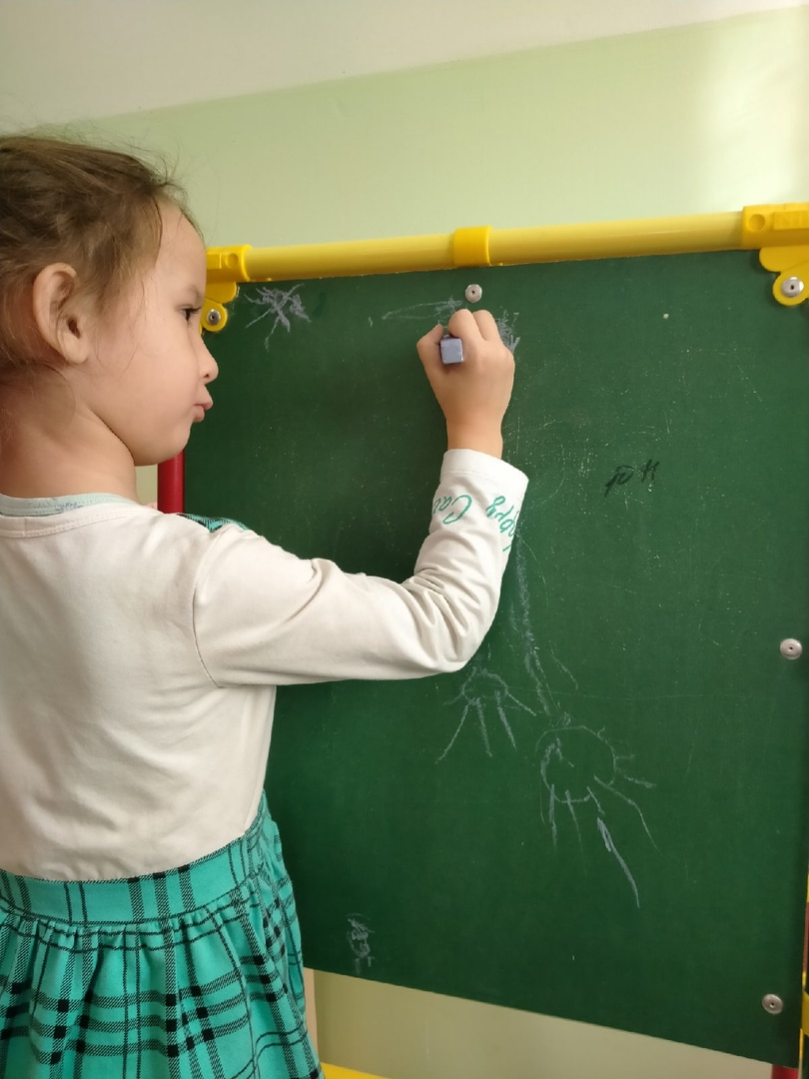
Книжки и раскраски Цель: Развитие мелкой моторики, воспитывание усидчивости, самостоятельности.

Slide 8
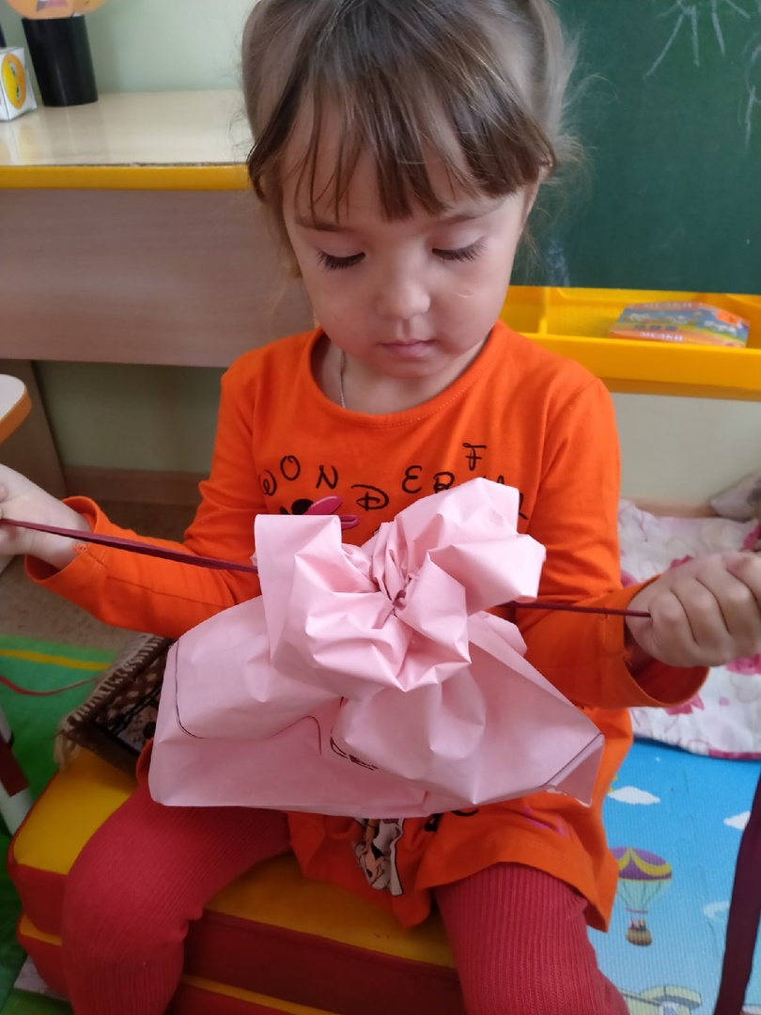
«Игрушечный телефон» и «Мешочек для секретов» Цель: снижение психоэмоционального напряжения;

Slide 9
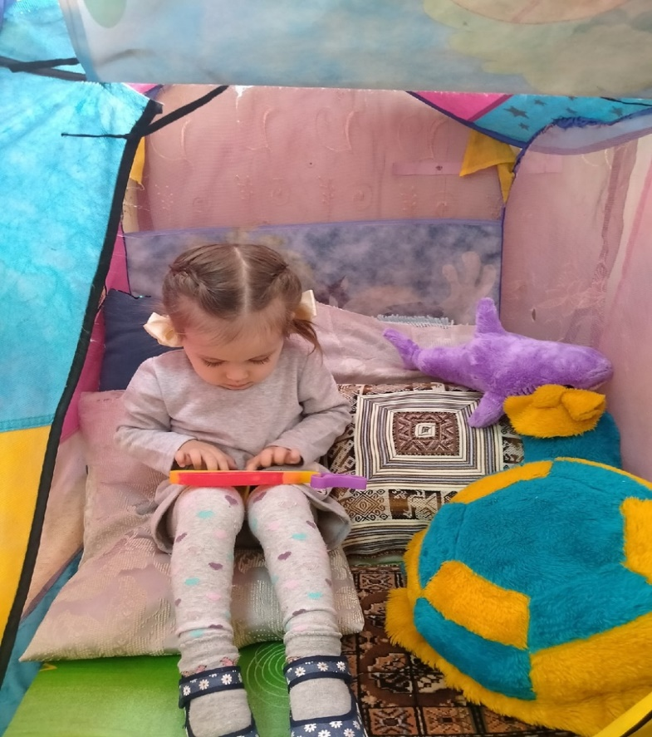
«Коврик и коробочка примирения» и «Уютный домик» Цель: содействие профилактике и социальной реабилитации участников конфликтных ситуаций на основе принципов мирного урегулирования конфликта; ссоры; учить детей пониманию,что в группе нужно дружить, без самого лучшего друга в жизни очень трудно. «Уютный домик» как средство психологической разгрузки ребенка младшего возраста.

Slide 10
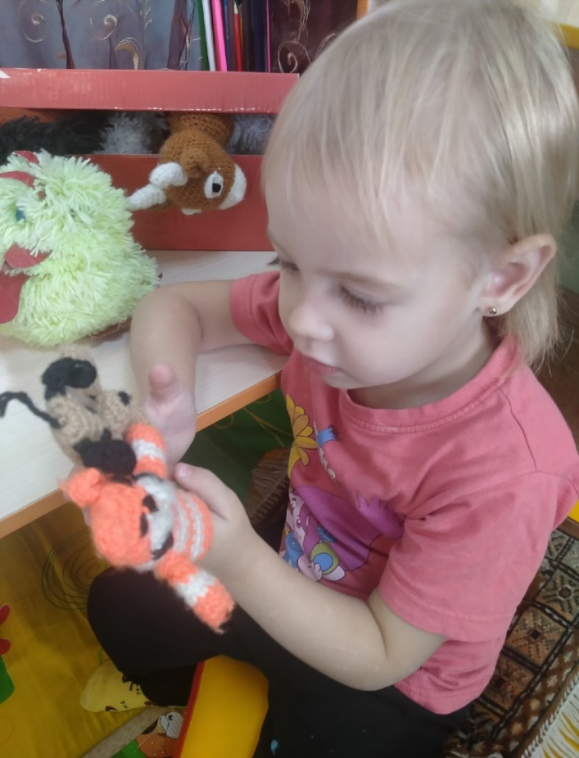
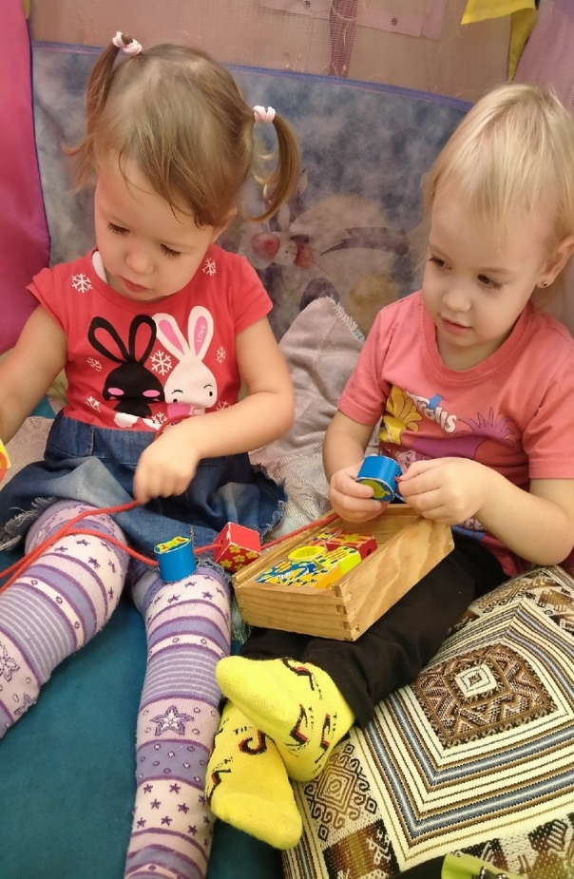
Заключение В нашем уголке постоянно вся атрибутика периодически меняется, обновляется и пополняется. Это место помогает детям разобраться во всем спектре чувств, которые они испытывают. СПАСИБО ЗА ВНИМАНИЕ, УВАЖАЕМЫЕ КОЛЛЕГИ!

